Slide 1

Ref ir out
Dėstytojas
Vilmantas Neviera
Data

Slide 2
Šiandien išmoksite
Ref ir out
Ref
01
Out
02

Slide 3
Kas yra ref raktažodis?
Ref ir out
ref raktažodis C# kalboje naudojamas, kad perduoti kintamąjį kaip nuorodą į metodą, o ne kaip reikšmę. Kai kintamasis perduodamas kaip nuoroda, tai reiškia, kad bet kokie pakeitimai, padaryti kintamajam metodo viduje, bus atspindėti ir išoriniame kintamajame. Tai yra, pakeitus kintamojo reikšmę metodo viduje, originalus kintamasis, išorėje metodo, taip pat bus pakeistas.

Slide 4
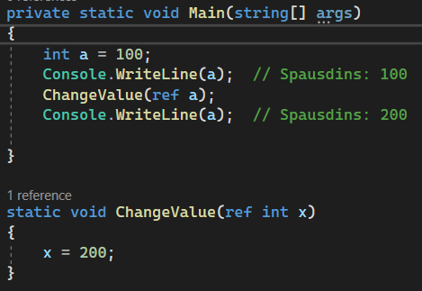
Kas yra ref raktažodis?
Ref ir out
Paprasčiausiai tariant, ref leidžia mums keisti kintamųjų reikšmes metodo viduje.
Štai paprastas pavyzdys, kaip galime naudoti ref:
Čia, mes turime metodą ChangeValue,
kuris priima int tipo kintamąjį kaip nuorodą (per ref raktažodį).
Metode ChangeValue mes keičiame kintamojo x reikšmę į 200.
Kadangi x yra perduotas kaip nuoroda, šis pakeitimas atsispindi
ir kintamajame a, išorėje metodo ChangeValue.
Todėl, spausdindami a po metodo ChangeValue
iškvietimo, matome naują reikšmę - 200, o ne originalią reikšmę 100.
Tai labai svarbu suprasti, kad ref reikalauja, jog kintamasis
būtų iš anksto inicializuotas prieš perduodant jį kaip nuorodą į metodą.

Slide 5
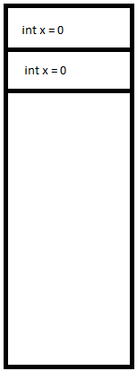
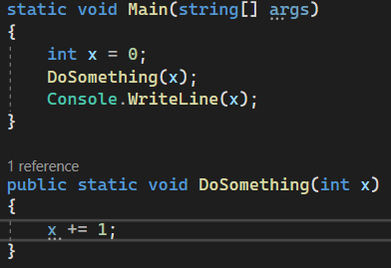
Kodėl tai vyksta?
Ref ir out
Programa kintamuosius saugo atmintyje, kiekvienam kintamajam
išskirdama reikiama kiekį atminties, šie kintamieji “gyvens”
atmintyje tol, kol neužsibaigs jų scope(šiuo metu, užtenka suprast,
kad scope yra metodas kuriame kintamasis buvo sukurtas).
Tad jeigu perduodame kintamąjį kaip parametrą į kitą metodą,
naujas kintamasis yra sukuriamas ir išskiriama(allocation)
nauja vieta atmintyje.

Slide 6
Kodėl tai vyksta?
Ref ir out
To pasekoje, jeigu mes metode DoSomething() pakeičiame kintamojo x reikšmę, originali reikšmė, kurią perdavėme main metode nepasikeičia, nes kaip matome, atmintyje yra sukurtas visai kitas kintamasis, kuris tiesiog turi tą pačią reikšmę.
Jeigu galvojate, kaip programa atsirenka, kurį x kintamąjį naudoti, tai “po kapotu” kintamieji turi adresus, kaip kad turi butai ar namai.

Slide 7
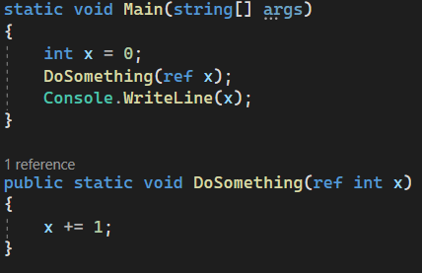
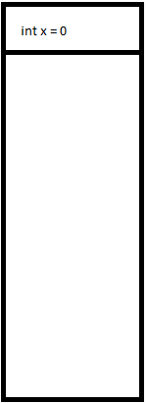
Kodėl tai vyksta?
Ref ir out
Tačiau, jeigu apsirašome metodą su ref raktažodžiu, mes pasakome, kad į šį metodą, perdavinėsime ne reikšmę, o originalų kintamąjį, kitaip sakant perduosime adresą atmintyje originalaus kintamojo.

Slide 8

Out ir ref
Užduotis nr. 1
Sukurkite metodą Swap, kuris sukeičia dviejų int tipo kintamųjų reikšmes. Šie kintamieji turi būti perduodami kaip nuoroda (ref).
Sukurkite metodą IncrementByN, kuris priima int tipo kintamąjį kaip nuorodą (ref) ir didina jo reikšmę nurodytu skaičiumi.
Sukurkite metodą TrimAndCapitalize, kuris priima string tipo kintamąjį kaip nuorodą (ref). Metodas turi pašalinti iš eilutės pradžios ir pabaigos tarpus (jei tokių yra) ir padaryti pirmąją eilutės raidę didžiąja.

Slide 9
Kas yra out?
Ref ir out
Out raktinis žodis yra speciali C# kalbos ypatybė, naudojama parametrams, kuriem atiduos reikšmę įgautą metode. Skirtingai nuo ref raktinio žodžio, out parametras nereikalauja pradinės reikšmės prieš perduodant jį į funkciją. Viskas, ką reikia padaryti, tai deklaruoti kintamąjį prieš jį perduodant kaip out parametrą.

Slide 10
Kas yra out?
Ref ir out
Priklausomai nuo situacijos, out raktinis žodis gali būti naudingas skirtingose situacijose:
Kai funkcijos turi grąžinti daugiau nei vieną reikšmę.
Kai norite, kad funkcija priskirtų reikšmę kintamajam, kurio pradinė reikšmė yra nesvarbi.
Apsauga:
Taip pat reikėtų paminėti, kad funkcija, naudojanti out parametrą, privalo priskirti reikšmę šiam parametrui prieš išeinant iš funkcijos. Kitaip tariant, funkcijos, kurios naudoja out parametrus, privalo garantuoti, kad out parametras bus inicializuotas.

Slide 11
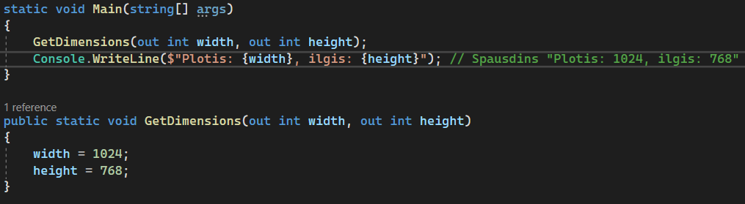
Kas yra out?
Ref ir out
Ką verta pastebėti, kad width ir height kintamieji perduodami su out raktažodžiu yra tuo pačiu metu sukuriami ir perduodami.
Kaip matote aukščiau GetDimensions() metodo jie nėra deklaruojami, bet po GetDimensions() metodo jie yra
naudojami spausdinimui.

Slide 12
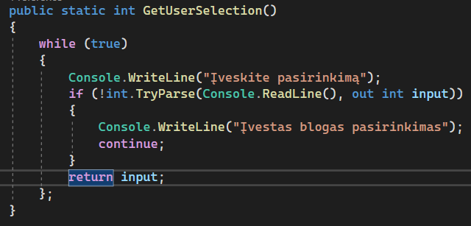
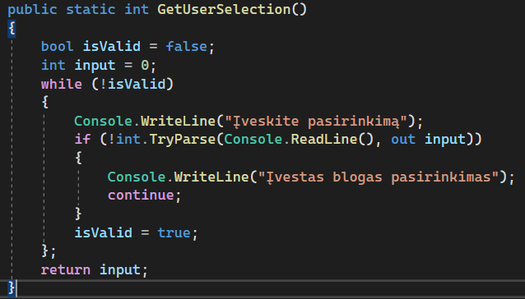
Kas yra out?
Ref ir out
Čia matote du realius out pritaikymus.
Dviem būdais pamodifikuotas metodas iš
vienos mūsų paskaitų.
Pirmasis metodas naudojant while(true) gali pasirodyti
paprastesnis, bet geriau jo vengti, nes nėra tiesioginio kintamojo
per kurį galima kontroliuoti ciklą.
Antrame pavyzdyje ciklą kontroliuojame kintamuoju isValid.

Slide 13
Out ir ref
Užduotis nr. 2
Sukurkite metodą GetUserData, kuris priima du string tipo kintamuosius (out): vardą ir pavardę. Metodas turi nuskaityti iš konsolės vartotojo vardą ir pavardę, tuomet grąžinti juos per out parametrus.
Sukurkite while ciklą, kuris tęsiasi tol, kol vartotojas neįves skaičiaus, didesnio už 100. Cikle naudokite metodą TryParse, kuris grąžina dvi reikšmes: ar pavyko konvertuoti įvestį į skaičių (bool tipo kintamasis) ir patį skaičių (jei konvertacija buvo sėkminga). Šis metodas naudoja out parametrą skaičiui grąžinti.
Sukurkite metodą Divide, kuris priima du double tipo skaičius ir atlieka dalybą. Metodas turėtų grąžinti dalmenį kaip rezultatą ir liekaną per out parametrą. Šis metodas turi būti saugus, t.y., jeigu yra bandoma dalinti iš nulio, metodas grąžina false ir nesetina dalmenį bei liekaną.

